Slide 1
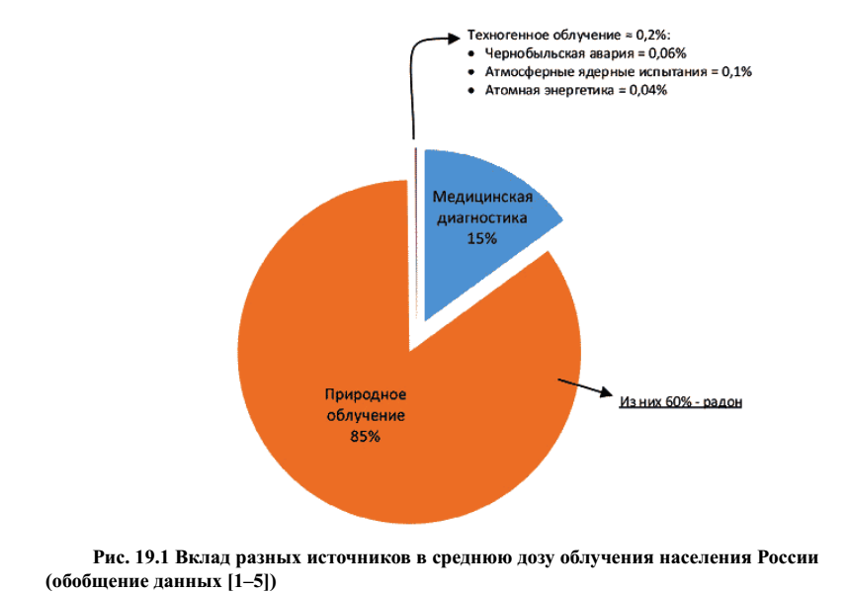

Slide 2
Радон
Инертный газ
Без цвета
Без вкуса
Без запаха
В 6,5 раз тяжелее воздуха
Период полураспада 3,82 суток
Является одним из продуктов распада урана. А уран рассеян в земной коре, во всех горных породах, особенно в гранитах. Радон, образуясь при распаде его предшественника, радия-226, постепенно заполняет поры и трещины в горных породах и поднимается к земной поверхности. Тяжёлый газ концентрируется в самых низких, приповерхностных слоях атмосферы. Здесь он рассеивается ветром и постепенно распадается. Поэтому на открытом воздухе концентрация радона невысока, 1-100 Бк/м3, чаще 5-20 Бк/м3 [1, 2]. Хотя в отдельных местах эта цифра много больше. Кстати, в литературе наряду с термином «концентрация радона» используют выражение «среднегодовая объёмная активность радона»

Slide 3
Радон
Его распад приводит к образованию новых радионуклидов в форме одиночных атомов, которые долго остаются взвешенными в воздухе. Поэтому учитывается и активность ближайших дочерних продуктов распада. Их так и называют: дочерние продукты радона, а сокращенно – ДПР (похоже на ЛДПР, но без либерализма). Поэтому в научной литературе вместо простого выражения «концентрация радона» применяют совсем уж мудрёный термин – «эквивалентная равновесная объёмная активность дочерних продуктов изотопов радона» (ЭРОА)
ДПР
полоний-218 (альфа-излучатель), свинец-218 и висмут-214 (бета- плюс гамма-излучатели), полоний-214 и другие радионуклиды. Что интересно: при вдыхании радона именно ДПР создают значительную часть дозы (прежде всего альфа-активные изотопы полония), гораздо большую, чем сам радон, вклад которого не более двух процентов

Slide 4
Но серьёзное внимание этому вопросу стали уделять не так давно. В западных странах с 1980-х годов действуют специальные радоновые программы. Многие американские дома имеют радиационно-гигиенический паспорт, в котором указана среднегодовая концентрация радона в помещениях. Кстати, от этой цифры зависит цена дома. И ещё выпущена специальная «Памятка для граждан США по радону». Проблема чрезмерного облучения радоном – общемировая: около 1 % населения получает эквивалентные эффективные дозы 6-12 мЗв/год. И каждый пятый рак лёгкого может быть обусловлен воздействием радона и ДПР

Slide 5
Раньше концентрацию радона определять не умели: обычные радиометры и дозиметры для этой цели не годятся. И внешний гамма-фон радон в себя не включает
Радон может поступать в помещение не только из-под земли, но также – из строительных конструкций. Поэтому помимо этажности на концентрацию радона внутри помещений влияет удельная активность стройматериалов (вспомним рис. 12.3). Их высокая активность говорит о повышенной концентрации урана и тория. В этом случае возрастает выделение радона и торона из стен и перекрытий (в ряду тория образуется другой изотоп радиоактивного радона, радон-222; тороном его называют по старинке).

Slide 6
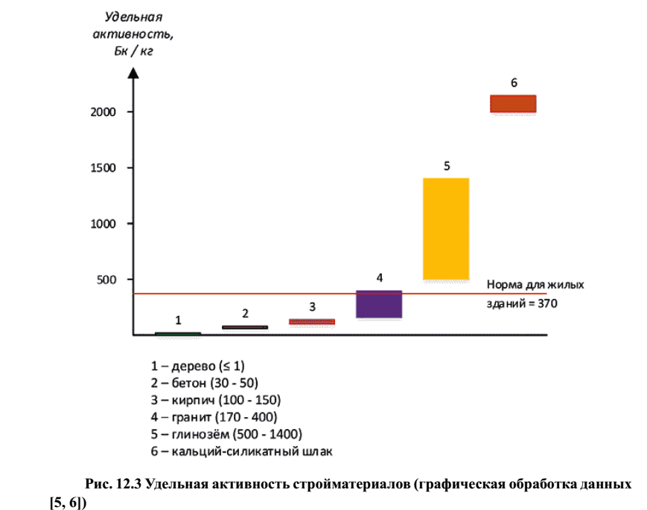
Для строительства жилых и общественных зданий разрешается использовать только стройматериалы первого класса, с удельной активностью не более 370 Бк/кг. Традиционные дерево, бетон и кирпич удовлетворяют этому требованию. А вот граниты, шлаки, золобетоны могут оказаться чересчур радиоактивными.
Сегодня все строительные материалы проходят обязательный радиометрический контроль. Более 95 процентов всех материалов относятся к первому классу и могут без ограничения использоваться в строительстве.

Slide 7
Радон может поступать в жилые помещения с водопроводной, особенно артезианской, водой и бытовым газом. Так, в Забайкальском крае и Санкт-Петербурге в воде каждого третьего подземного источника наблюдается повышенная концентрация радионуклидов
Однако главный источник радона – всё-таки грунт. Так, в Великобритании и США были выявлены строения с концентрацией радона в 500, а в Хельсинки более чем в 5000 раз выше типичных значений в наружном воздухе
Но даже в одном и том же помещении мгновенные значения активности радона могут меняться в течение года в десятки раз. Эти цифры зависят от того, открыты или закрыты форточки и окна, да и от других причин. Образно говоря, радон ведёт себя, как призрак: появляется и внезапно исчезает. Поэтому для оценки облучения людей пользуются не мгновенной, а среднегодовой объёмной активностью ДПР

Slide 8
В России гигиеническому нормативу 100 Бк/м3 соответствуют 96 % помещений; 2,7 % находятся в пределах 100–200 Бк/м3, а для 1 % помещений превышается норматив 200 Бк/ А. П. Константинов. «Занимательная радиация. Всё, о чём вы хотели спросить: чем нас пугают, чего мы боимся, чего следует опасаться на самом деле, как снизить риски» 110 м3. К территориям с аномально высокими выделениями радона из грунта относятся Алтай (именно там находится курорт «Белокуриха» с радоновыми ваннами), Ставропольский и Забайкальский края, Еврейский автономный округ, Иркутская область и ещё ряд регионов
Теперь побеседуем об опасности радонового облучения с точки зрения раковых заболеваний. Главный риск облучения радоном – рак лёгких [13]. Самые надёжные данные имеются для шахтёров. И прежде всего шахтёров урановых рудников, начинавших работать в конце 1940-х годов. Смертность от рака лёгких у них возрастала двукратно. «Ладно, – скажете вы, – это шахтёры. А как насчёт обычного населения?». МКРЗ утверждает: риск возникновения рака лёгкого при облучении радоном в жилищах на каждые 100 Бк/м3 возрастает на 8-16 % [14]. Но существует особый случай, когда опасность возрастает чрезвычайно. Речь идёт о сочетании радона с курением [1, 9, 14, 15]. По данным Агентства по охране окружающей среды (США), риск возникновения рака лёгких под действием радона у курильщика в 10–20 раз выше, чем у некурящего [14]. По расчётам американских учёных, для некурящих радон даёт 1500 смертей в год на всю страну, для курящих – 15000 [1]! Радон и табачный дым дают уже знакомый нам эффект синергии (вспомним рисунок 10.7). Это не просто два убийцы, это банда, которая действует организованно. И главарь этой банды – табачный дым. Его роль в смертности от рака лёгких важнее, чем радона, и это хорошо видно на рисунке 13.3

Slide 9
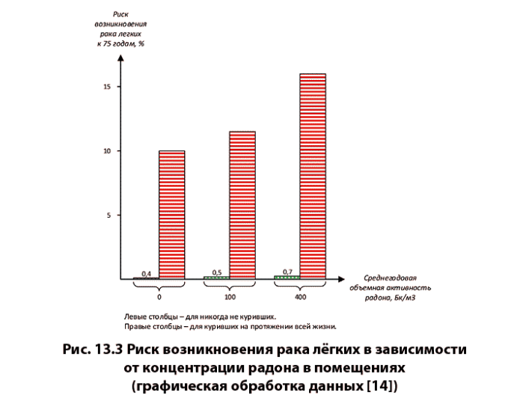

Slide 10
Вот несколько простых приёмов. 1. Вы живете на первом этаже и, более того, в радоноопасной зоне. Покройте пол изолирующим материалом, например пластикатом. Особое внимание уделяйте щелям у плинтусов, ведь радон способен просачиваться через малейшие неплотности. Зашпаклюйте щели герметиком. И, по возможности, герметизируйте подвалы под вашим полом. 2. Ваш дом сложен из блоков сомнительного происхождения? Покрасьте стены или поклейте плотные обои. Выделение радона, и особенно более короткоживущего торона, из стен в комнату при этом снижается в десять раз. Даже простая оклейка обоями уменьшает поступление радона на треть [7]. 3. Обеспечьте вентиляцию помещений! Не закупоривайтесь, старайтесь держать форточки открытыми, а 3–5 раз в день устраивайте сквозное проветривание. Перечисленные меры позволяют снизить концентрацию радона в помещениях в разы, а иногда и в десятки раз. 4. Вы строите дом или ремонтируете квартиру? Требуйте от строительных и торговых организаций гигиенический сертификат на строительные, отделочные и теплоизоляционные материалы. 5. И самое главное – не курите в комнатах! Табачный дым опасен и без радона. А при их сочетании канцерогенная опасность возрастает многократно.

